Slide 1
講義６ 除染実習
講師養成研修 Ver.202602

Slide 2

除染実習
講義６
【目的】除染時の汚染拡大を確認し、除染後の水の管理、汚染検査の注意点を習得する。
【時間】40分
【準備】
マネキン、模擬創傷貼付；脱衣用の衣服を着用させる。
蛍光剤、ブラックライト；手洗い実習用を使用
除染資機材一式、ゴミ箱
防護装備；ディスポーザブルエプロン、ディスポーザブル手袋等
床、ストレッチャーの養生；蛍光剤が飛び散るため適宜実施
Notes:
除染実習では、蛍光剤を使用して、除染時の汚染拡大の様子を確認し、除染後の水の管理、汚染検査の注意点を習得します。
実習の人数に応じて除染する模擬創傷、除染資機材等を準備します。蛍光剤が飛び散るため、床やストレッチャーを養生しておくほうが良いです。防護装備は、蛍光剤対策なので、ディスポーザブルエプロンやアイソレーションガウンなどでいいです。
実習開始の直前に蛍光剤をマネキンの衣服、模擬創傷に塗布します。

Slide 3
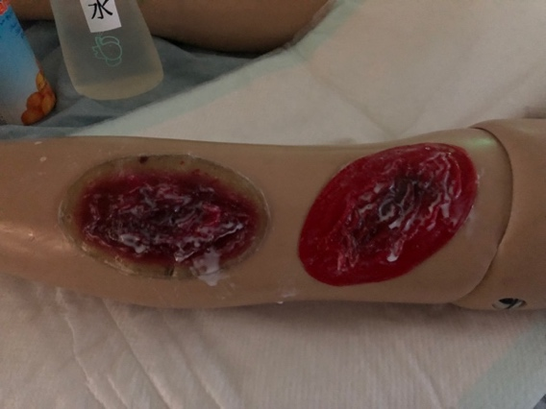
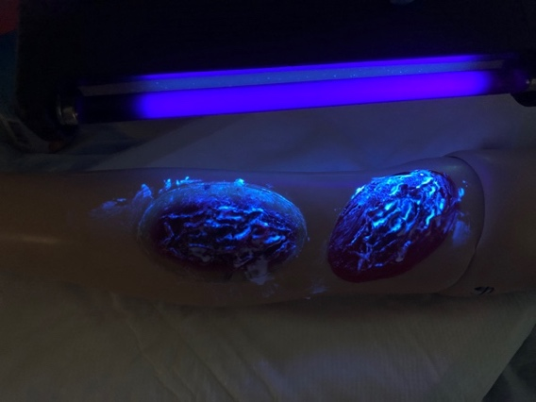
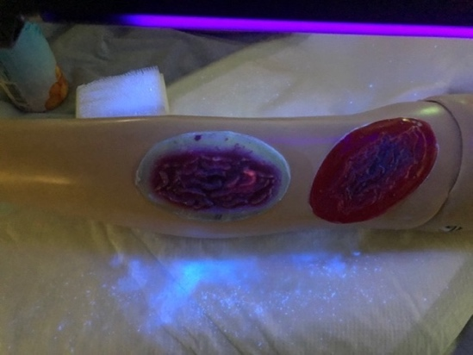
除染実習【内容・手順】
講義６
受講生が防護装備を着用
マネキンの脱衣；衣服を裁断したハサミの置き場所に注意。
ブラックライトによる受講生の防護服に付着した蛍光剤の確認；脱衣時に最も汚染が広がりやすいことを認識する。ハサミの汚染も確認する。
創傷汚染をブラックライトで確認；実際には目視で確認できないので、汚染検査で創傷周辺にも汚染があることを検査と除染の各担当者間で情報共有を明確にすることを説明する。
除染(周辺はラミシーツで覆い、汚染拡大防止する)
除染後の確認；周辺への水の飛び散りを確認し、汚染拡大防止が必要であることを認識する。
除染後は吸水シート、ブラシに汚染があることを確認できる。
除染の水の管理や除染後の汚染検査での注意を説明する。
Notes:
除染実習の手順と指導のポイントです。
受講生が防護装備を着用します。この実習では蛍光剤を使用するため、蛍光剤対策としてタイベックスーツではなく、ディスポーザブルエプロンやアイソレーションガウンでも良いです。
マネキンの衣服をハサミで裁断して、脱衣させます。裁断後のハサミの置き場所に注意します。
ブラックライトで受講生の防護服に付着した蛍光剤を確認します。脱衣時に最も汚染が広がりやすいことを認識します。対策としてPPEの上にディスポーザブルエプロンを着用することを提案しても良いです。ハサミの汚染も確認します。
創傷汚染をブラックライトで確認します。実際には放射性物質の汚染は目視で確認できないので、汚染検査で創傷周辺にも汚染があることを検査と除染の各担当者間で情報共有を明確にすることを説明します。汚染の広がりを説明しないと創傷部分の除染しかしないことが多いです。
周辺をラミシーツで覆い、汚染拡大防止して、除染します。除染の水は吸水シートで全て吸水します。
ブラックライトで創傷とその周辺の除染後の確認をします。四肢の汚染の場合、除染後に背面に水が流れ込んでいないかも確認します。床を含めて、周辺への水の飛び散りを確認し、汚染拡大防止が必要であることを認識します。さらに吸水シート、ブラシ、ガーゼなどに汚染があることを確認します。周辺に汚染が飛散していないか、確認します。除染後の水は、吸水シートに吸わせ、ビニール袋やコンテナに入れて漏れないようにします。
受講生の防護装備を脱衣します。

